Slide 1

MAPEAMENTO DAS CONDIÇÕES ASFÁLTICAS POR MEIO DA AQUISIÇÃO DE DADOS
VIA APLICATIVO ANDROID COM USO DE ALGORITMO DE APRENDIZADO DE MÁQUINA
Lucas Cavalcanti Adorno Orientadores: Flávio Luís de Mello
Engenharia Eletrônica e de Computação Fabrício Firmino

Slide 2

SUMÁRIO
Tema, Justificativa, Objetivo e Metodologia
Tecnologias utilizadas
Machine Learning
Projeto Lunar
Conclusão e Trabalhos futuros

Slide 3
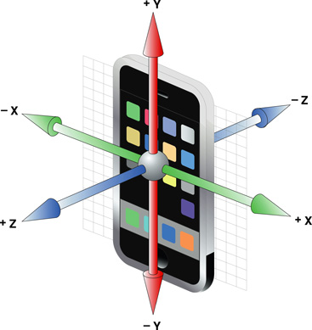

TEMA
Acelerômetro
GPS

Slide 4
JUSTIFICATIVA
Condições Asfálticas Precárias
Primeiro Lugar em número de mortes no trânsito na América do Sul.
Processo custoso de Mapeamento

Slide 5
OBJETIVOS
Elaboração de algoritmo de aprendizado de máquina para identificação automatizada de obstáculos nas vias pavimentadas
Criação de Dataset
Criação de Aplicação Android
Criação de serviço Web

Slide 6
FUNDAMENTAÇÃO TEÓRICA
Linguagens de Programação
Java para Android
C#
Python
Sensor Acelerômetro e GPS
Web API
Técnicas de Normalização
Trabalhos Relacionados

Slide 7
METODOLOGIA
Estudo do sensor Acelerômetro e GPS
Aplicativo Android
Estudo de artigos científicos
Estudo de técnicas de aprendizado de máquina
Elaboração de uma Web API

Slide 8
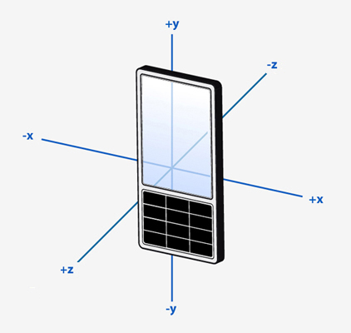
METODOLOGIA
Estudo do sensor Acelerômetro e GPS
Aplicativo Android
Estudo de artigos científicos
Estudo de técnicas de aprendizado de máquina
Elaboração de uma Web API

Slide 9
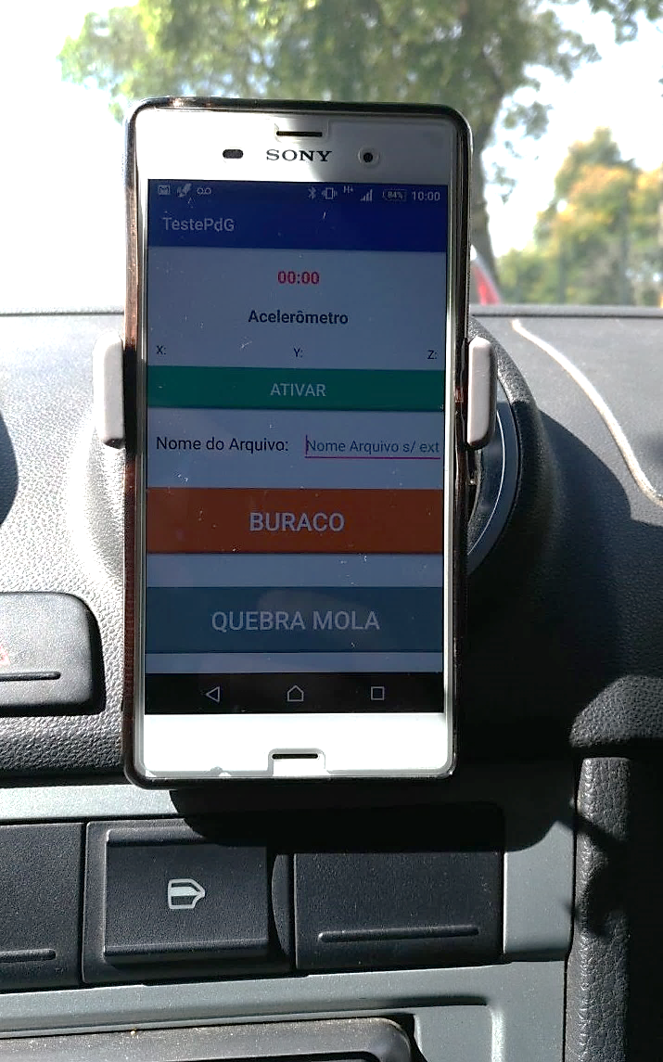
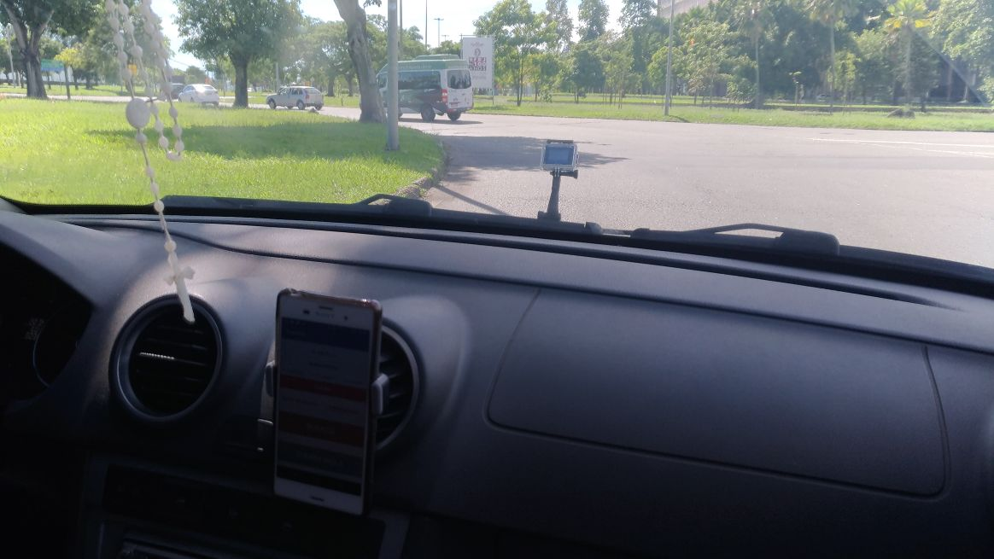
METODOLOGIA
Aplicativo Android

Slide 10
METODOLOGIA
Estudo do sensor Acelerômetro e GPS
Aplicativo Android
Estudo de artigos científicos
IRI
Aparelhagem tecnológica
Estudo de técnicas de aprendizado de máquina
Elaboração de uma Web API

Slide 11
METODOLOGIA
Estudo do sensor Acelerômetro e GPS
Aplicativo Android
Estudo de artigos científicos
Estudo de técnicas de aprendizado de máquina
Algoritmos
Otimização de hiperparâmetros
Elaboração de uma Web API

Slide 12
METODOLOGIA
Estudo do sensor Acelerômetro e GPS
Aplicativo Android
Estudo de artigos científicos
Estudo de técnicas de aprendizado de máquina
Elaboração de uma Web API

Slide 13
TECNOLOGIAS
Banco de Dados NoSQL (MongoDb)
Amazon Web Services

Slide 14
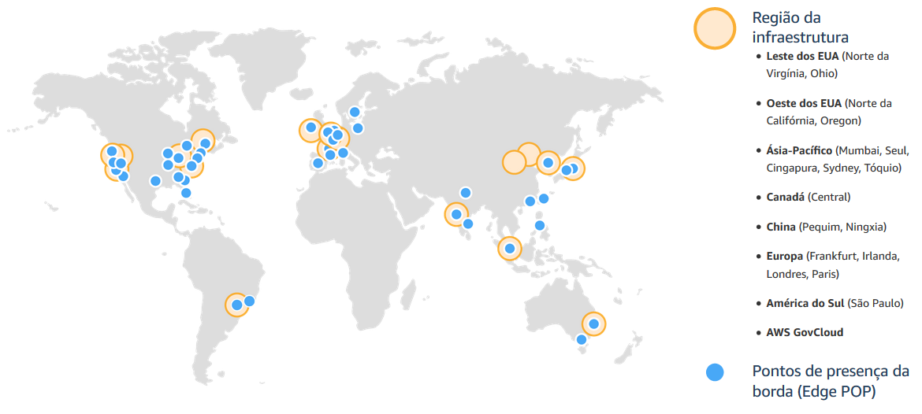
TECNOLOGIAS
Banco de Dados NoSQL (MongoDb)
Amazon Web Services
EC2
SQS

Slide 15
MACHINE LEARNING
Gartner Hype Cycle for Emerging Technologies
Aprendizado Supervisionado
Long Short-Term Memory (LSTM)

Slide 16
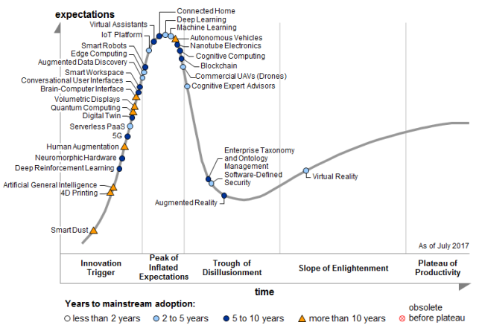
MACHINE LEARNING
Gartner Hype Cycle for Emerging Technologies

Slide 17
MACHINE LEARNING
Gartner Hype Cycle for Emerging Technologies
Aprendizado Supervisionado
Long Short-Term Memory (LSTM)

Slide 18
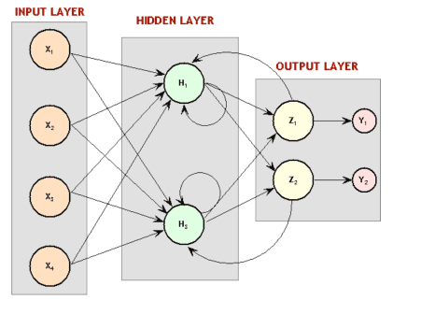
MACHINE LEARNING
Gartner Hype Cycle for Emerging Technologies
Aprendizado Supervisionado
Long Short-Term Memory (LSTM)

Slide 19
PROJETO LUNAR
Estrutura do projeto
Método de captura
Análise Diagnóstica
Processamento dos dados
Análise dos Dados
Disponibilização dos Dados

Slide 20
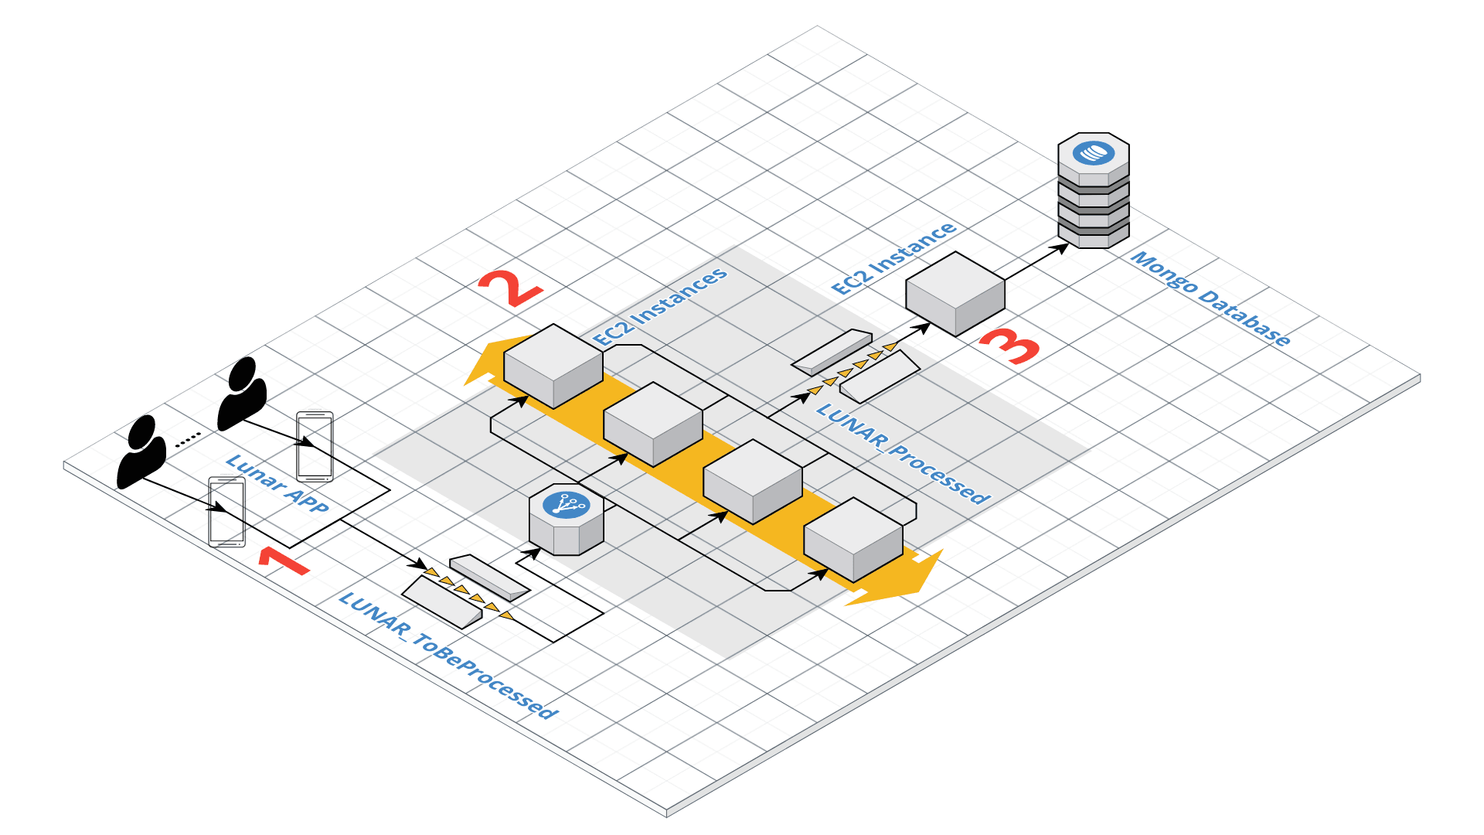
PROJETO LUNAR
Estrutura do projeto

Slide 21
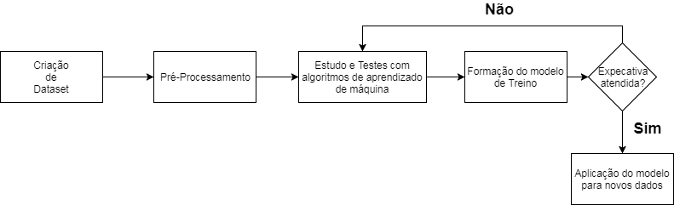
PROJETO LUNAR
Modelo padrão de aplicação com machine learning

Slide 22
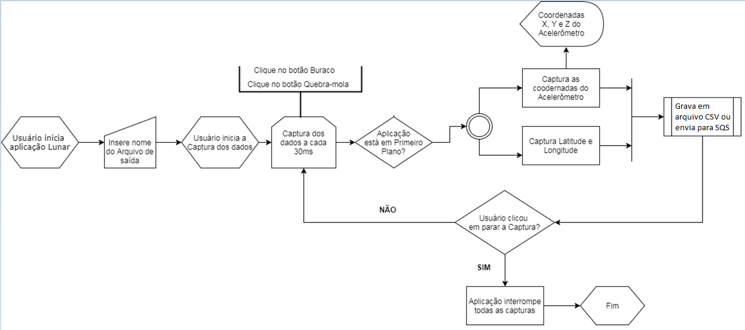
MACHINE LEARNING

Slide 23
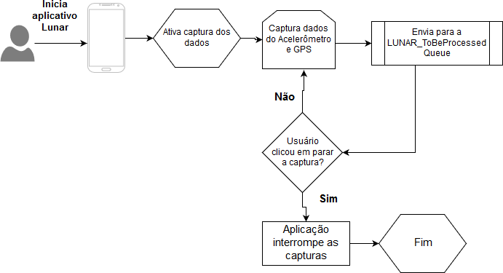
MACHINE LEARNING

Slide 24
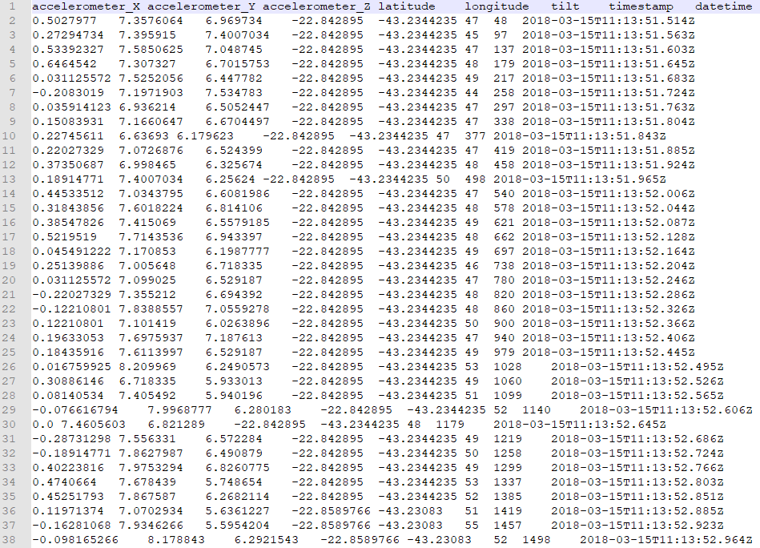
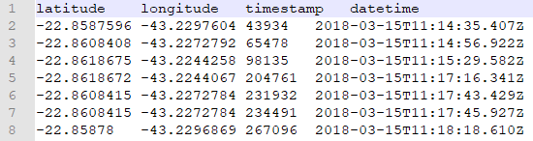
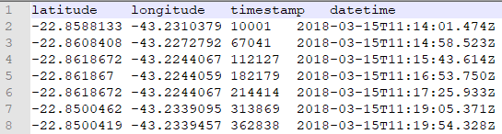
MACHINE LEARNING
Acelerômetro
Buracos
Quebra-Molas

Slide 25
PROJETO LUNAR
Estrutura do projeto
Método de captura
Análise Diagnóstica
Processamento dos dados
Análise dos Dados
Disponibilização dos Dados

Slide 26
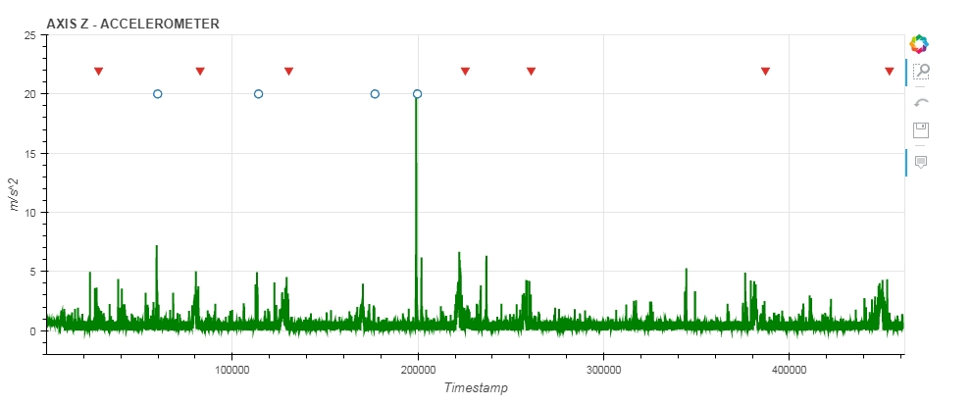
PROJETO LUNAR
Quebra-Mola
Buraco

Slide 27
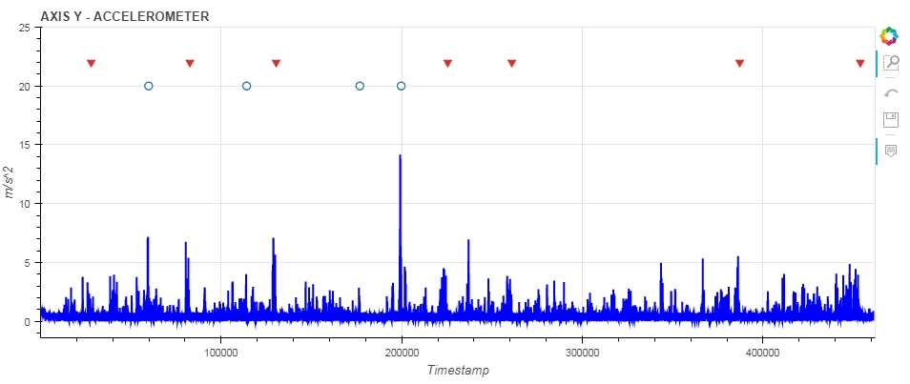
DADOS PARCIAIS OBTIDOS
Quebra-Mola
Buraco

Slide 28
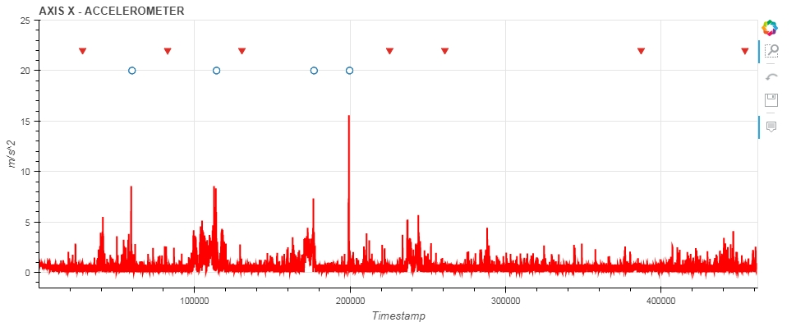
DADOS PARCIAIS OBTIDOS
Quebra-Mola
Buraco

Slide 29
PROJETO LUNAR
Estrutura do projeto
Método de captura
Análise Diagnóstica
Processamento dos dados
Análise dos Dados
Disponibilização dos Dados

Slide 30
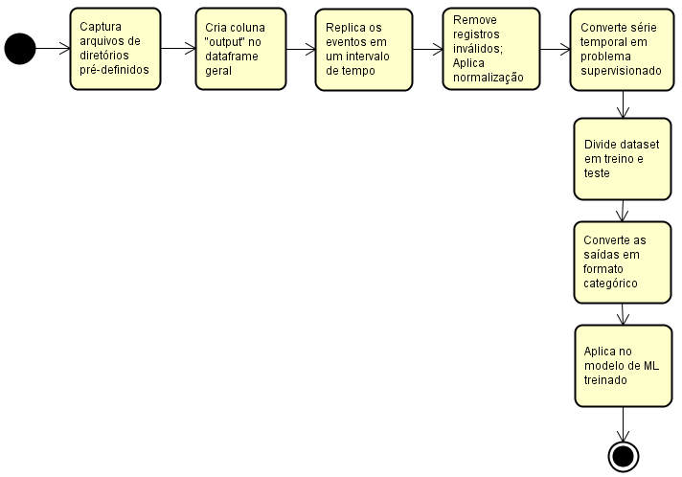
PROJETO LUNAR
Processamento dos dados

Slide 31
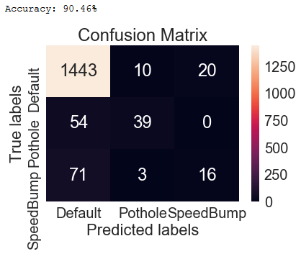
PROJETO LUNAR
Análise dos Dados (PSO e Confusion Matrix)
Neurônios na camada LSTM: 100 a 160
Dropout: 10% a 40%
Épocas do método fit: 50 a 200
Tamanho do batch do método fit: 100 a 400
Épocas | Tamanho do Batch | LSTM (neurônios) | Dropout | Precisão Geral | Precisão dos Eventos
70 | 250 | 120 | 20% | 88.1 | 56,30%
140 | 300 | 120 | 10% | 91.36 | 49,63%
150 | 350 | 100 | 10% | 89.67 | 47,92%
100 | 300 | 120 | 10% | 91.49 | 46,77%
170 | 400 | 100 | 10% | 89.19 | 44,66%
150 | 300 | 120 | 10% | 91.55 | 44,54%
130 | 150 | 120 | 10% | 91.24 | 43,95%
80 | 300 | 100 | 10% | 89.79 | 43,95%
80 | 300 | 120 | 20% | 90.46 | 43,82%
160 | 400 | 120 | 10% | 91.24 | 43,14%
80 | 350 | 120 | 20% | 91.49 | 42,88%
80 | 100 | 120 | 20% | 89.98 | 42,67%
100 | 200 | 160 | 30% | 90.52 | 42,65%
100 | 150 | 100 | 10% | 90.1 | 42,65%
200 | 400 | 140 | 40% | 90.04 | 42,41%
90 | 250 | 120 | 20% | 90.1 | 42,37%
100 | 200 | 120 | 20% | 91.06 | 42,28%
60 | 300 | 100 | 20% | 91.3 | 41,84%
150 | 350 | 120 | 10% | 91.36 | 41,76%
60 | 300 | 120 | 20% | 90.76 | 41,62%

Slide 32
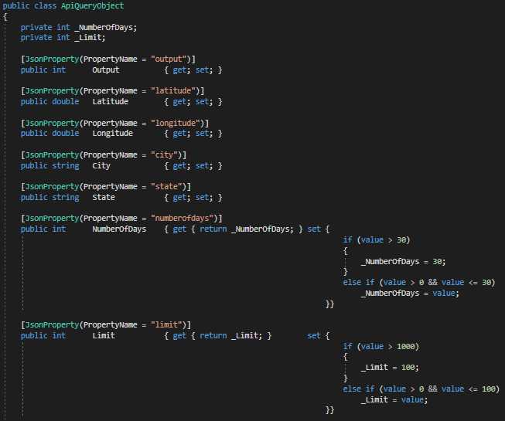
PROJETO LUNAR
Estrutura do projeto
Método de captura
Análise Diagnóstica
Processamento dos dados
Análise dos Dados
Disponibilização dos Dados

Slide 33
Conclusão e Trabalho futuro
Assinaturas diferentes dos obstáculos
Resultado satisfatório
Limitação quantitativa e espacial dos testes realizados
Desenvolver recursos de interação com o usuário
Sistema de segurança

Slide 34
MAPEAMENTO DAS CONDIÇÕES ASFÁLTICAS POR MEIO DA AQUISIÇÃO DE DADOS
VIA APLICATIVO ANDROID COM USO DE ALGORITMO DE APRENDIZADO DE MÁQUINA
Lucas Cavalcanti Adorno Orientadores: Flávio Luís de Mello
Engenharia Eletrônica e de Computação Fabrício Firmino

